Slide 1
Rettslige systemavgjørelser
Dag Wiese Schartum,
AFIN

Slide 2
Fra rettskilde til rettsregel, strukturert i behandlingstrinn (jf. nr 1 i bilde 2)
Aktuelle rettskildetyper i utviklingsarbeidet
Lover
Forskrifter
Stortingets plenumsforslag
EUs direktiver og forordninger
Lovforarbeider
Internasjonale traktater og konvensjoner
Rettsavgjørelser
Forvaltningsinterne regler (generelle instrukser og retningslinjer om rettsanvendelse og skjønnsutøvelse)
Forvaltningens presedensavgjørelser (praksis)
Avgjørelser i eksterne klageorganer
Uttalelser fra Sivilombudsmannen
Uttalelser fra Justisdepartementets lovavdeling
Avtaler
Standarder
Programkode fra andre relevante beslutningssystemer
Rettsoppfatninger i juridisk litteratur
Fortolkninger
i samsvar med
rettskilde-
prinsippene
Rettsregler
(tolkningsresulater)
Andre, trivielle tolkningsresultater
Rettslige systemavgjørelser (RSA)
Rettsreglene omfatter alt fra de åpenbare (liten/ingen tolknings-
tvil) til de tvilsomme tolknings- resultatene
RSA betegner tolkningsresultater som er tvilsomme eller særlig viktige på andre måter
RSA må gis særlig oppmerksom- het og er særlig viktig å dokument- ere, jf. neste forelesning
Informasjonsanalyser
Prosessanalyser

Slide 3
Rettslige systemavgjørelser
Rettslige systemavgjørelser betegner en egen type rettslig avgjørelser, som særlig gjelder:
Hvordan tolkningstvil skal løses i systemet
Hvordan skjønn skal håndteres i systemet
På hvilken måte eksisterende rettsregler på området må suppleres
Når rettslige systemavgjørelser (RSA) er avgjørende for hvordan enkeltsaker blir behandlet (og ikke bare er veiledende avgjørelser som kan fravikes), må RSA sies å representere myndighetsutøvelse, lignende tradisjonelle avgjørelsestyper (jf. neste bilde)

Slide 4
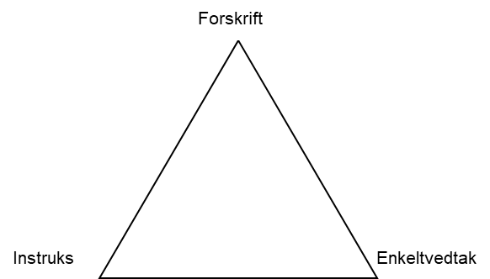
Forholdet mellom rettslige systemavgjørelser og tradisjonelle avgjørelsestyper
RSA₂ og RSA₃ ligner hhv forskrift og enkeltvedtak, må derfor ses på som myndighetsutøvelse og er av spesielt stor rettslig betydning
Det er sjelden av RSA er av typen instruks (men kan ikke utelukkes)
I motsetning til hva som er tilfellet for forskrifter og enkeltvedtak, gjelder det ingen saksbehandlings- regler for RSA
RSA₂
RSA₁
RSA₃

